Slide 1
JavaScript基础语法02

Slide 2
JavaScript第02天-昨日复习
昨日复习
JS的输出语句有硬件系统与软件系统与软件系统
把字符串转化为整数的方法是硬件系统
判断数据是否为非数值的方法是硬件系统

Slide 3
JavaScript第02天-昨日复习
昨日复习
JS的输出语句有console.log与alert与prompt
把字符串转化为整数的方法是parseInt
判断数据是否为非数值的方法是isNaN

Slide 4
目
运算符
算数运算符
递增和递减运算符
比较运算符
逻辑运算符
赋值运算符 （= +=
运算符优先级 （）， 一元
录
Contents

Slide 5
能够使用常用运算符
能够说出前置递增和后置递增的区别
能够说出运算符的优先级
能够使用 if 分支语句
能够使用 switch 分支语句
能够使用三元表达式
目标
TARGET

Slide 6

1.1 运算符导读
运算符导读
掌握程度：了解
要点提示
运算符的学习目标
视

Slide 7
2.1 算数运算符
算数运算符
掌握程度：应用
要点提示
运算符：对数据进行操作
算术运算符：对数据进行数学运算
JavaScript的数学计算不精确
视
结

Slide 8
2.2 算数运算符
课堂问答
知识总结
算术运算符：对数据进行数学运算 + - * / %
JS数学计算不精确
如何判定整数A是否可以被另一个整数a整除：A%a == 0 ;
视
结

Slide 9
3.1 表达式和返回值
表达式和返回值
掌握程度：应用
要点提示
什么是表达式？
什么是返回值？
视
结

Slide 10
3.2 表达式和返回值
课堂问答
知识总结
表达式：由数据、运算符、变量组成的式子;
返回值：每一个表达式经过相应的运算之后，会有一个最终结果，称为表达式的返回值
视
结

Slide 11
4.1 前置递增运算符
前置递增运算符
掌握程度：应用
要点提示
num += 1;是如何进行运算的？
如何让变量自加/减1？
视
结

Slide 12
4.2 前置递增运算符
课堂问答
知识总结
num += 1; 和 num = num + 1；效果相同
前置递增：++num；先自加 再返回值
前置递增：--num；先自减 再返回值
视
结

Slide 13
5.1 后置递增运算符
后置递增运算符
掌握程度：应用
要点提示
后置递增/递减可以让变量的值加/减1吗？
前置自增和后置自增有什么分别？
视
结

Slide 14
5.2 后置递增运算符
课堂问答
知识总结
后置递增：++num；先返回原值 再自加
后置递增：--num；先返回原值 再自减
视
结

Slide 16
6.1 递增运算符练习
递增运算符练习
掌握程度：应用
要点提示
前置递增：先自加 再返回值
后置递增：先返回原值 在自加
视
演

Slide 17
6.2 递增运算符练习
课堂问答
案例演示
分别演示：
var num1 = 1; var num2 = ++num + num++;
var num1 = 1; var num2 = num++ + num++;
var num1 = 1; var num2 = ++num + ++num;
等代码执行完成后的num2 的结果
视
演

Slide 18
7.1 前置递增和后置递增小结
前置递增和后置递增小结
掌握程度：应用
要点提示
递增：简化代码
开发时常用后置递增
递增多作为一个语句单独执行
视

Slide 19
8.1 比较运算符
比较运算符
掌握程度：应用
要点提示
什么是比较运算符？
如何判定“大于等于”关系？
比较运算符中“==”和“===”有什么分别？
比较运算符只能比较数值吗？
视
结

Slide 20
8.2 比较运算符
课堂问答
知识总结
比较运算符：比较数据之间的关系的运算符，运算后的返回值是布尔值（true、false）
大于等于的判定方式为：“>=”
比较运算符中：“==”只判定值是否相等，不判定数据类型；而“===”表示“全等”则要值和数据类型都相等才能返回值为true；
比较运算符可以对除数值型数据之外的数据进行比较判断
视
结

Slide 21
9.1 逻辑运算符
逻辑运算符
掌握程度：应用
要点提示
&& 、|| 、！的运算方式
视

Slide 22
10.1 逻辑运算符练习
逻辑运算符练习
掌握程度：应用
要点提示
&&：前后都为true才返回true 否则返回false
||：前后有一个为true即返回true
！：取反 如果是true则返回值false
视

Slide 23
11.1 逻辑中断逻辑与
逻辑中断逻辑与
掌握程度：应用
要点提示
逻辑中断：短路运算
且运算&&的中断逻辑是什么？
视

Slide 24
12.1 逻辑中断逻辑或
逻辑中断逻辑或
掌握程度：应用
要点提示
或运算||的中断逻辑是什么？
视
结

Slide 25
12.2 逻辑中断逻辑或
课堂问答
知识总结
逻辑中断：短路运算
且运算&&的中断逻辑：
如果&&之前的数据转化为布尔值为true，则整个表达式返回&&后面的数据；如果&&之前的数据转化为布尔值为false，则返回&&前面的数据；
或运算||的中断逻辑是什么？
如果 || 之前的数据转化为布尔值为true，则整个表达式返回 || 前面的数据；如果 || 之前的数据转化为布尔值为false，则返回 || 后面的数据；
视
结

Slide 26
13.1 赋值运算符
赋值运算符
掌握程度：应用
要点提示
“==”和“===”的区别？
视
结

Slide 27
13.2 赋值运算符
课堂问答
知识总结
“=”：赋值运算符
“==”：相等运算符
“===”：全等运算符
“+=”、“-=”、“*=”、“/=”、“%=”
视
结

Slide 28
14.1 运算符优先级
运算符优先级
掌握程度：应用
要点提示
运算符的种类有哪些？
不同的运算符的计算先后顺序是什么？
视
结

Slide 29
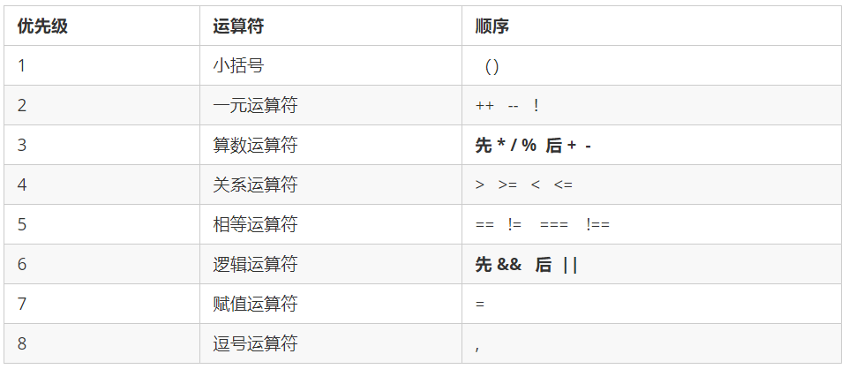
14.2 运算符优先级
课堂问答
知识总结
一元运算符里面的逻辑非优先级很高
逻辑与比逻辑或优先级高
视
结

Slide 30
JavaScript第02天-上午复习
上午复习
前置自增是先硬 统后件系统
后置自增是先硬件 后软件系
“===”如果要相等必须硬件和系统相等

Slide 31
JavaScript第02天-上午复习
上午复习
前置自增是先自增后返回值
后置自增是先返回值后自增
“===”如果要相等必须值和数据类型相等

Slide 32
15.1 流程控制分支结构导读
流程控制分支结构导读
掌握程度：了解
要点提示
JS代码的执行顺序是什么？
视

Slide 33
16.1 流程控制
流程控制
掌握程度：应用
要点提示
什么是流程控制？
什么是顺序结构？
什么是分支结构？
什么是循环结构？
视
结

Slide 34
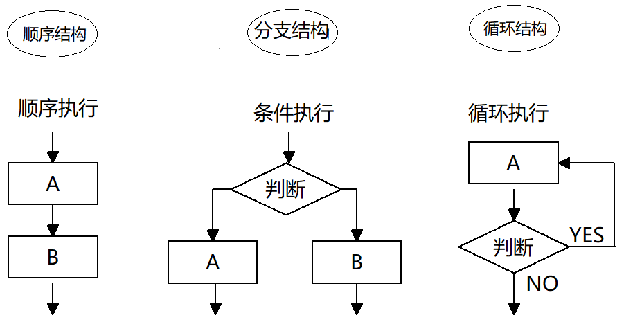
16.2 流程控制
课堂问答
知识总结
流程控制：控制代码执行的顺序
视
结

Slide 35
17.1 if分支语句
if分支语句
掌握程度：应用
要点提示
什么是分支流程控制？
视
结

Slide 36
17.2 if分支语句
课堂问答
知识总结
分支结构：通过判断“条件表达式”，选择要执行的分支
if分支语句：
if( 条件表达式 ）{
条件表达式转化为布尔值为true时执行
}
视
结

Slide 37
18.1 进入网吧案例
进入网吧案例
掌握程度：应用
要点提示
1、通过prompt获取年龄数据
2、通过比较表达式的判断来判定年龄的范围
3、通过使用if语句，来确定是否要执行代码块
视

Slide 38
19.1 ifelse双分支语句
ifelse双分支语句
掌握程度：应用
要点提示
if语句好ifelse语句的分别？
视
结

Slide 39
19.2 ifelse双分支语句
课堂问答
知识总结
双分支结构：
if( 条件表达式 ）{
执行语句1；
}else{
执行语句2；
}
视
结

Slide 40
20.1 判断闰年案例
判断闰年案例
掌握程度：应用
要点提示
什么是闰年？
闰年的条件判断语句如何书写？
视
练

Slide 41
20.2 判断闰年案例
判断闰年案例练习
3分钟
动动手，练一下这个判断闰年案例吧！
练习
视
1、能被4整除且不能被100整除
2、能被400整除
提示
练

Slide 42
21.1 if else if多分支语句
if else if多分支语句
掌握程度：应用
要点提示
if语句、双分支语句、多分支语句的区别？
多分支语句中不同条件中的“执行语句”会执行多个吗？
视
结

Slide 43
21.2 if else if多分支语句
课堂问答
知识总结
双分支结构：
if( 条件表达式1 ）{
执行语句1；
}else if( 条件表达式2 ){
执行语句2；
}else{
执行语句3；
}
视
结

Slide 44
22.1 判断成绩案例
判断成绩案例
掌握程度：应用
要点提示
为什么判断条件要从高分开始判断？
视
练

Slide 45
22.2 判断成绩案例
判断成绩案例练习
5分钟
动动手，练一下这个判断成绩案例吧！
练习
视
先判断分数较高的，再判断分数较低的
多个条件对应的执行语句只会执行一个
提示
练

Slide 46
23.1 三元表达式
三元表达式
掌握程度：应用
要点提示
三元表达式和ifelse语句对比
三元表达式可以简化代码，快速判断
视
结

Slide 47
23.2 三元表达式
课堂问答
知识总结
条件判断？表达式1：表达式2；
视
结

Slide 48
24.1 数字补案例
数字补案例
掌握程度：应用
要点提示
创
视
练

Slide 49
24.2 数字补案例
数学补零案例练习
3分钟
动动手，练一下这个数学补零案例吧！
练习
视
先判断分数较高的，再判断分数较低的
多个条件对应的执行语句只会执行一个
提示
练

Slide 50
25.1 switch语句
switch语句
掌握程度：应用
要点提示
switch语句的结构特点
switch语句和多分支表达式的区别
视
结

Slide 51
25.2 switch语句
课堂问答
知识总结
switch语句：
switch( 表达式 ){
case value1:
执行语句1;
break;
case value2:
执行语句2;
break;
default:
执行最后的语句;
}
视
结

Slide 52
26.1 switch 注意事项
switch 注意事项
掌握程度：应用
要点提示
1、switch中表达式和value值比较时为全等比较
2、break如果不书写的话会继续指向后面的执行语句，直到再次执行break；
视

Slide 53
27.1 查询水果案例
查询水果案例
掌握程度：应用
要点提示
视
练

Slide 54
27.2 查询水果案例
查询水果案例练习
3分钟
动动手，练一下这个查询水果案例吧！
练习
视
每一个判断项case中都要有break
提示
练

Slide 55
28.1 switch和ifelseif 区别
switch和ifelseif 区别
掌握程度：应用
要点提示
switch语句和多分支语句的区别
视
结

Slide 56
28.2 switch和ifelseif 区别
课堂问答
知识总结
一般情况下，它们两个语句可以相互替换
switch...case 语句通常处理 case为比较确定值的情况， 而 if…else…语句更加灵活，常用于范围判断(大于、等于某个范围)
switch 语句进行条件判断后直接执行到程序的条件语句，效率更高。而if…else 语句有几种条件，就得判断多少次。
当分支比较少时，if… else语句的执行效率比 switch语句高。
当分支比较多时，switch语句的执行效率比较高，而且结构更清晰。
视
结

Slide 57
JavaScript第02天-今日复习
今日复习
switch的结束每一项的结束关键字是硬件系统
三元表达式的格式为：硬？硬：统
switch的默认项的关键词是硬件组成

Slide 58
JavaScript第02天-今日复习
今日复习
switch的结束每一项的结束关键字是硬break件
三元表达式的格式为： 条件判断表达式 ？表达式1 ：表达式2
switch的默认项的关键词是硬default件

